Slide 1
令和７年度版 中学生用租税教育教材

Slide 2
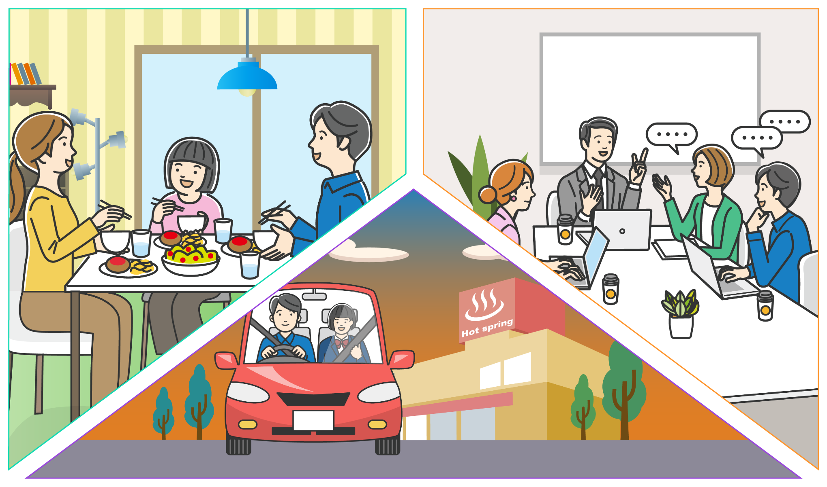
１. 生活と税金の関わりについて考えてみよう
家
会社
住民税
法人税
固定資産税
所得税(給料)
外出先
揮発油税（ガソリン税）
消費税(買い物)
入湯税（温泉）
もっと
詳しく
身近な税金をもっと調べよう https://www.mof.go.jp/tax_information/index.html (財務省HP）

Slide 3

１. 生活と税金の関わりについて考えてみよう
国 税 | 所得税・法人税・相続税・ 贈与税 | 消費税・酒税・たばこ税
地方税 （道府県税） | 道府県民税・事業税・ 自動車税（種別割） | 地方消費税・道府県たばこ税・ ゴルフ場利用税
地方税 （市町村税） | 市町村民税・固定資産税 | 市町村たばこ税・入湯税
直 接 税
税金を納める人と
負担する人が同じ税金
間 接 税
税金を納める人と
負担する人が異なる税金
国に納める税金を「国税」、地方公共団体に納める税金を「地方税」といい、地方税はさらに
「道府県税」と「市町村税」に分けられます。
税金を納める人と負担する人が同じ税金を「直接税」といい、税金を納める人と負担する人が異なる税金を
「間接税」といいます。たとえば、消費税は、消費者が負担し、事業者が納めるため、間接税に分類されます。
もっと
詳しく
税金の種類をもっと詳しく見てみよう https://www.nta.go.jp/taxes/kids/hatten/page02.htm

Slide 4
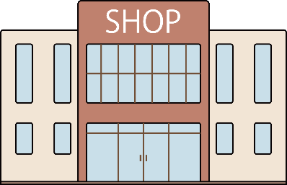




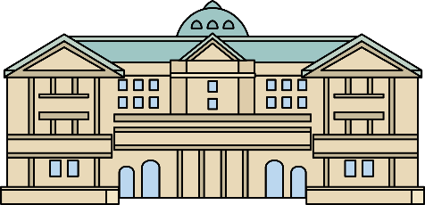



１. 生活と税金の関わりについて考えてみよう
消費税についての説明
お店
お店の売上
消費者
消費者から預かった
消費税の額を計算して納める。
1000
1000
100
100
税務署
にっぽん
納められた消費税を日本銀行に預ける。
品物の金額1,000円と一緒に
消費税100円を支払う。
(消費税を負担する)
100
にっぽん
日本銀行
お店は、 消費税を預かって
まとめて納めているんだね。
預けられた消費税を国のお金 (国庫金) として保管する。
78円
22円
国（国税）
地方（地方税）
７.８％
２.２％
※消費税は国税（消費税）と地方税（地方消費税）に分かれていて10%のうち7.8%が国税、2.2％が地方税です。

Slide 5




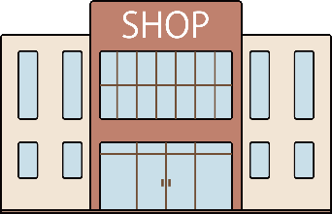
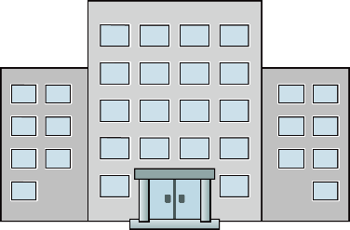


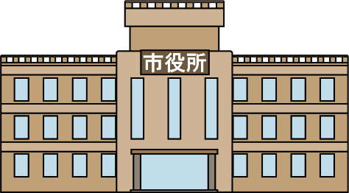
１. 生活と税金の関わりについて考えてみよう
税金の流れと納め方
商品を買った場合
自分で商売をしている場合
会社などに勤めている場合
お店で商品を買いました。
代金 1,000円と、
税金100円を
支払いました。
YouTuberや大工さん
など自分で商売を
している方は
確定申告で税金を
納めています。
会社員は、毎月会社から
払われる給料の中から、
税金(所得税・住民税)が
差し引かれています。
お店
個人事業主
会社
お店は、預かった
消費税を
まとめて納めます。
自分で税金を計算して
税務署に申告
(申し出ること）し、
納めます (確定申告)。
会社は、社員から
預かった税金を
まとめて納めます
（源泉徴収）。
消費税
所得税
住民税
都道府県
市区町村
税務署
（国）
（地方公共団体）

Slide 6




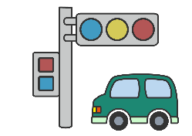
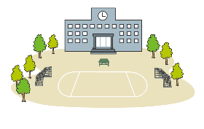
１. 生活と税金の関わりについて考えてみよう
税金は何のためにあるのだろうか
皆さんは「税金」にどのようなイメージを持っていますか？
わたしたちの身の回りには、国や地方公共団体による「公共サービス」や
「公共施設」があります。
「税金」により賄われています。
公共サービス
警察、消防、ごみ収集、福祉 など
公共施設
道路、学校、公園 など
警察費・消防費
（令和４年度）
約5兆3,177億円^{※１}
国民１人当たり
約42,560円
ごみ処理費用
（令和４年度）
約2兆4,726億円^{※２}
国民１人当たり
約19,800円
国民医療費の
公費負担額
（令和３年度）
約17兆1,025億円^{※3}
国民１人当たり
約136,300円
道路整備事業費
（令和６年度）
約1兆6,715億円^{※4}
校舎・体育館
などの建設費用
（令和６年度）
約732億円^{※5}
※１・２ 出所：総務省「令和６年版地方財政白書」
※３ 出所：厚生労働省「令和３（2021）年度国民医療費の概況」
※４・５ 出所：財務省｢令和６年度予算及び財政投融資計画の説明」

Slide 7


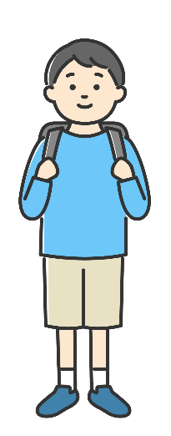
１. 生活と税金の関わりについて考えてみよう
公立学校の児童・生徒１人当たりの公費負担教育費（令和３年度）
（全国平均）
小学生
中学生
高校生（全日制）
約921,000円
約1,067,000円
約1,129,000円

Slide 8
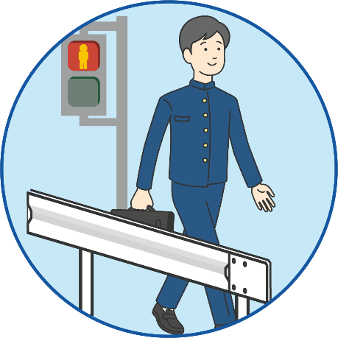






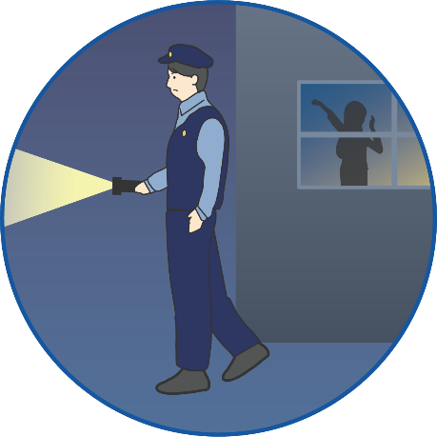
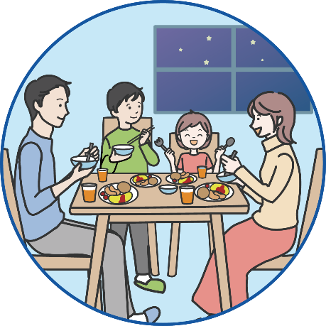
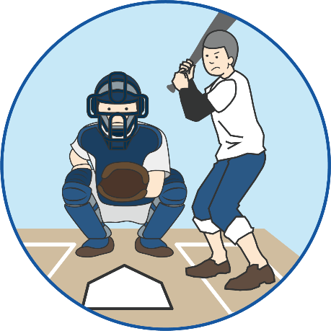

１. 生活と税金の関わりについて考えてみよう
わたしたちと税金の関わり
税金って本当に
わたしたちの生活には
欠かせないのね。
いろんなところで税金が
使われているんだね。
通学
授業
学校へ安全に通うための
道路や信号などに
学校など教育施設の建設や、
机・椅子・教科書の購入に
勉強のあと就寝
夕食
部活動
安心な夜、日々の安全を
守る警察や消防に
安全な食品を作るための
農業・漁業の支援に
大会やコンクールなどが行われる
競技場や公会堂などの
施設づくりに

Slide 9


２. 納税の義務と公平な税金
納税の義務は憲法で定められています。
日本国憲法
第30条
国民は、法律の定めるところにより、納税の義務を負ふ。
納税の義務を果たしてもらうためには、
国民の公平感（納得感）が必要です。
公平感とは？？
⇒ワークに取り組んで考えてみよう！
もっと
詳しく
調べてみよう ： 納税の義務 https://www.nta.go.jp/taxes/kids/hatten/page14.htm

Slide 10
２. 納税の義務と公平な税金

Slide 11
２. 納税の義務と公平な税金

Slide 12

２. 納税の義務と公平な税金
税金には、みんながより公平だと思える仕組みが必要！
公平の考え方
内
容
応能負担
各自の能力に応じて負担すること
応益負担
自分が受けた利益に応じたものを負担すること
水平的公平
「負担能力が同じ人には、同じ負担を求めるのが公平」という考え方
垂直的公平
「負担能力が高い人には、より大きな負担を求めるのが公平」という考え方
世代間の公平
「現役世代と将来世代の受益と負担のバランスを保つ」という考え方
もっと
詳しく
調べてみよう ： https://www.nichizeiren.or.jp/taxaccount/education/sozei_nichizei/ （日本税理士会連合会HP）

Slide 13
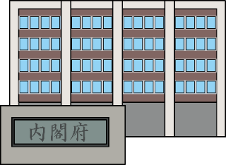
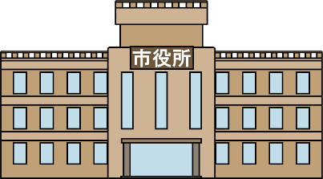

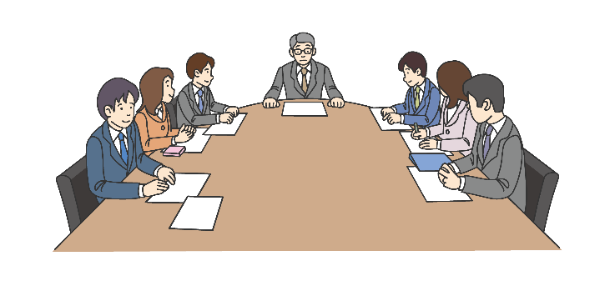
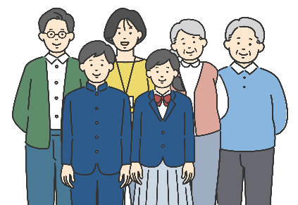
２. 納税の義務と公平な税金
国の税金に関する法律（税負担の方法）と税金の使い道（予算）は、国民の代表者である国会議員が決めています。
国
都道府県・市区町村
内 閣
税金
（国税）
税金
（地方税）
都道府県知事・市区町村長
選挙
住民の代表である
都道府県知事・
市区町村長
を選びます
選挙
予算案の提出
国民の代表である
国会議員を選びます
予算案の提出
国会
都道府県・市区町村の議会
選挙
住民の代表である
都道府県・
市区町村議会
議員を選びます
議決
議決
国会の話し合いで予算が決まります。
国 民
議会の話し合いで予算が決まります。
もっと
詳しく
調べてみよう ： 税の決定者： https://www.nta.go.jp/taxes/kids/oyo/page08.htm

Slide 14

３. 国の財政をみてみよう①
1年間に得た国の収入を「歳入」、支出を「歳出」といい、
国や地方公共団体が行う経済活動を「財政」といいます。
2024年度（令和６年度）予算の国の一般会計歳出112.6兆円は、主に、
①社会保障、②国債費、③地方交付税交付金等に使われており、
これらで約3/4を占めています。
2024年度（令和６年度）予算の国の一般会計歳入112.6兆円は、
税収等と公債金（借金）で構成されています。
現在、税収等では歳出全体の約2/3しか賄えておらず、
残りの約1/3は公債金（借金）に依存しています。
この借金の返済には将来世代の税収等が充てられることになるため、
将来世代へ負担を先送りしています。

Slide 15
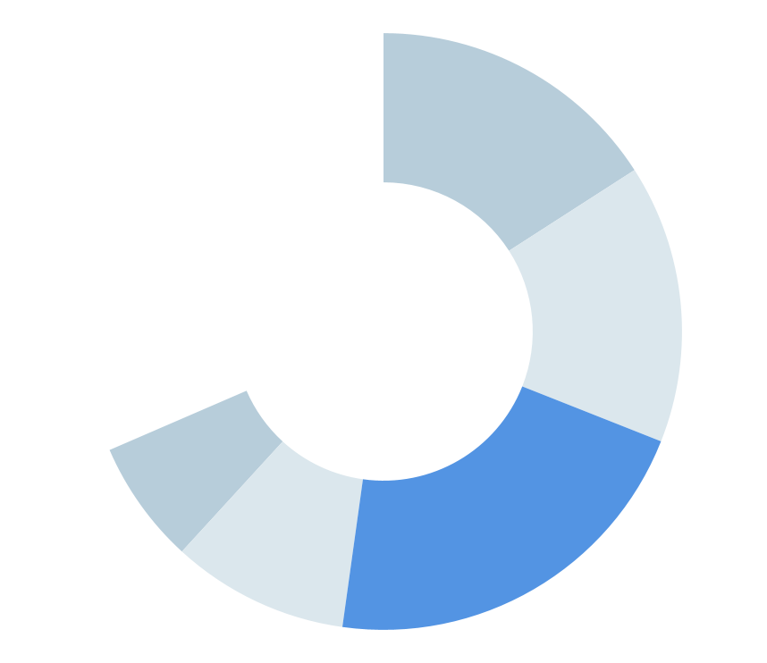
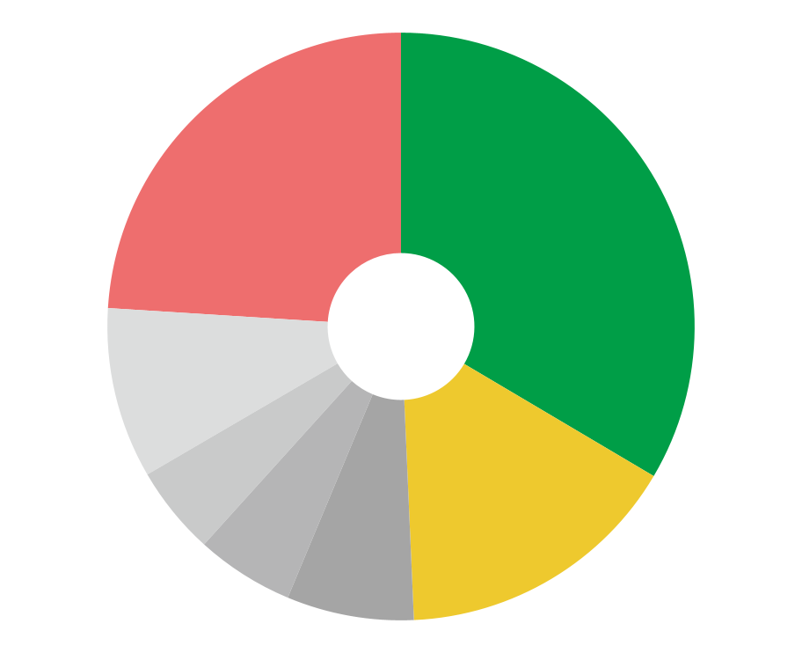
３. 国の財政をみてみよう①
歳 入
歳 出
所得税
15.9％
（17.9兆円）
国債費
（過去の借金の
返済と利息）
公債金
（借金）
31.5％
（35.4兆円）
社会保障
24.0％
（27.0兆円）
33.5％
（37.7兆円）
一般会計
歳入総額
(112.6兆円)
法人税
15.1％
（17.0兆円）
一般会計 歳出総額
(112.6兆円)
その他
9.4％
（10.6兆円）
その他収入
6.7％
（7.5兆円）
地方交付税 交付金等
消費税
21.2％
（23.8兆円）
文教及び
科学振興
4.9％
（5.5兆円）
その他税収
9.6％
（10.8兆円）
防衛
7.0％
（7.9兆円）
15.8％
（17.8兆円）
公共事業
5.4％
（6.1兆円）
※歳出の「その他」には、原油価格・物価高騰対策及び賃上げ促進環境整備対応予備費（0.9%（1.0兆円））が含まれる。

Slide 16
３. 国の財政をみてみよう②
なぜ財政は悪化したのか（財政構造の変化）
1990年度（平成２年度）と現在の歳出を比較すると、
社会保障関係費や国債費が大きく伸びています。
特に社会保障は、年金、医療、介護、こども・子育てなどの分野に分けられ、
国の一般会計歳出の約1/3を占める最大の支出項目となっています。
歳出の増加に対し歳入は、経済成長の停滞などが影響して
税収の伸びが見合っておらず、不足分を借金に頼っているため、
公債金は約６倍と大幅に増加しています。

Slide 17
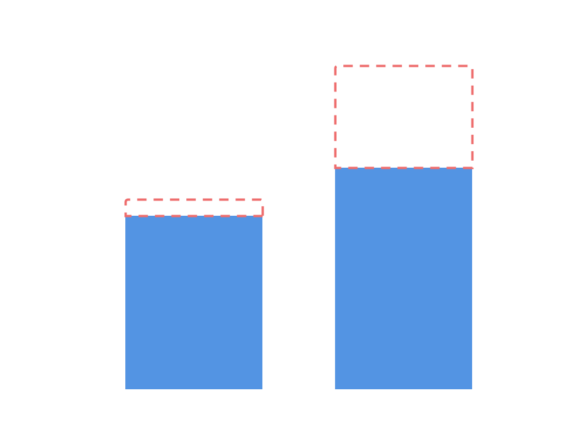
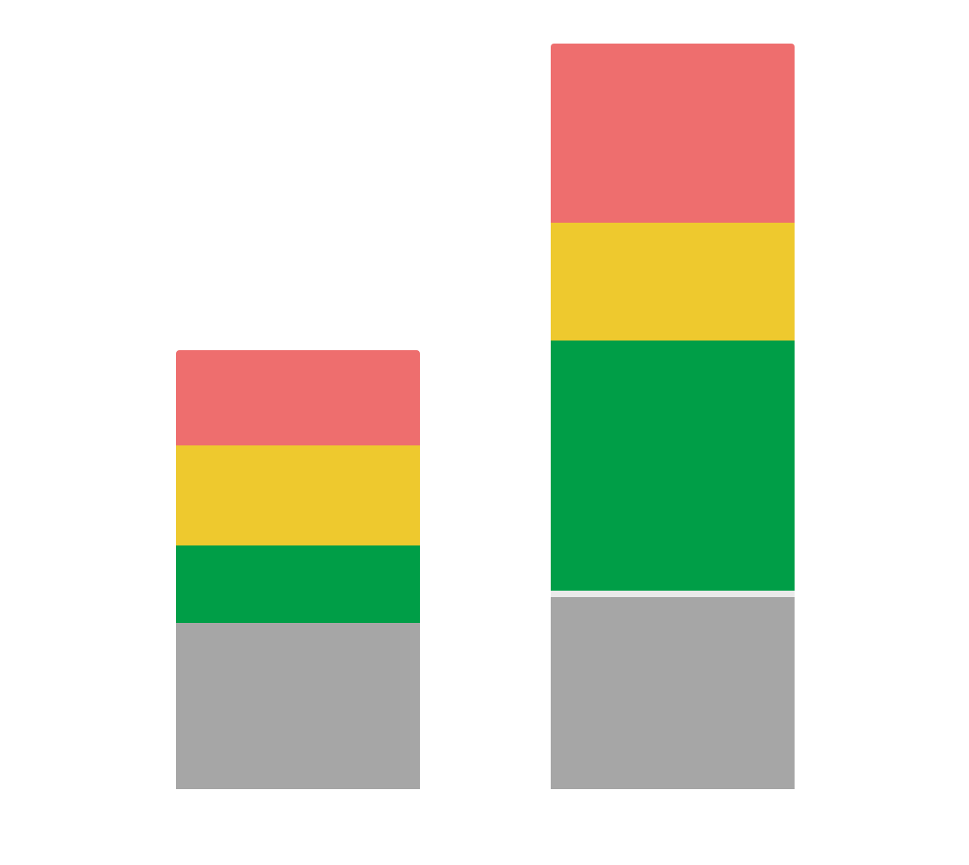
３. 国の財政をみてみよう②
歳 入
歳 出
国債費
（過去の借金の
返済と利息）
27.0兆円
公債金（借金）
35.4兆円
+29.8兆円
国債費
（過去の借金の返済と利息）
14.3兆円
+12.7兆円
公債金（借金）
5.6兆円
地方交付税
交付金等17.8兆円
+2.5兆円
地方交付税
交付金等15.3兆円
社会保障 37.7兆円
税収などの収入
77.1兆円
物価・賃上げ
促進予備費
１兆円
税収などの収入
60.6兆円
社会保障 11.6兆円
+26.1兆円
+16.5兆円
公共事業、教育、
防衛など
25.1兆円
公共事業、教育、
防衛など
29.1兆円
+4.0兆円
1990年度
66.2兆円
2024年度
（令和6年度）
112.6兆円
1990年度
66.2兆円
2024年度
（令和6年度）
112.6兆円
+46.3兆円
※当初予算ベース。2024年度は予算。

Slide 18
３. 国の財政をみてみよう③
社会保障関係費は今後も増えるのか
日本は、他国に類をみない速度で高齢化が進んでいます。
今後、高齢化はさらに進展し、2025年（令和７年）には
いわゆる「団塊の世代」の全員が後期高齢者である75歳以上となります。
※「団塊の世代」とは、出生率の高かった昭和22年から昭和24年に生まれた世代
75歳以上になると、１人当たりの医療や介護の費用は急増することから、
持続可能な社会保障制度を作るために残された時間はわずかです。

Slide 19
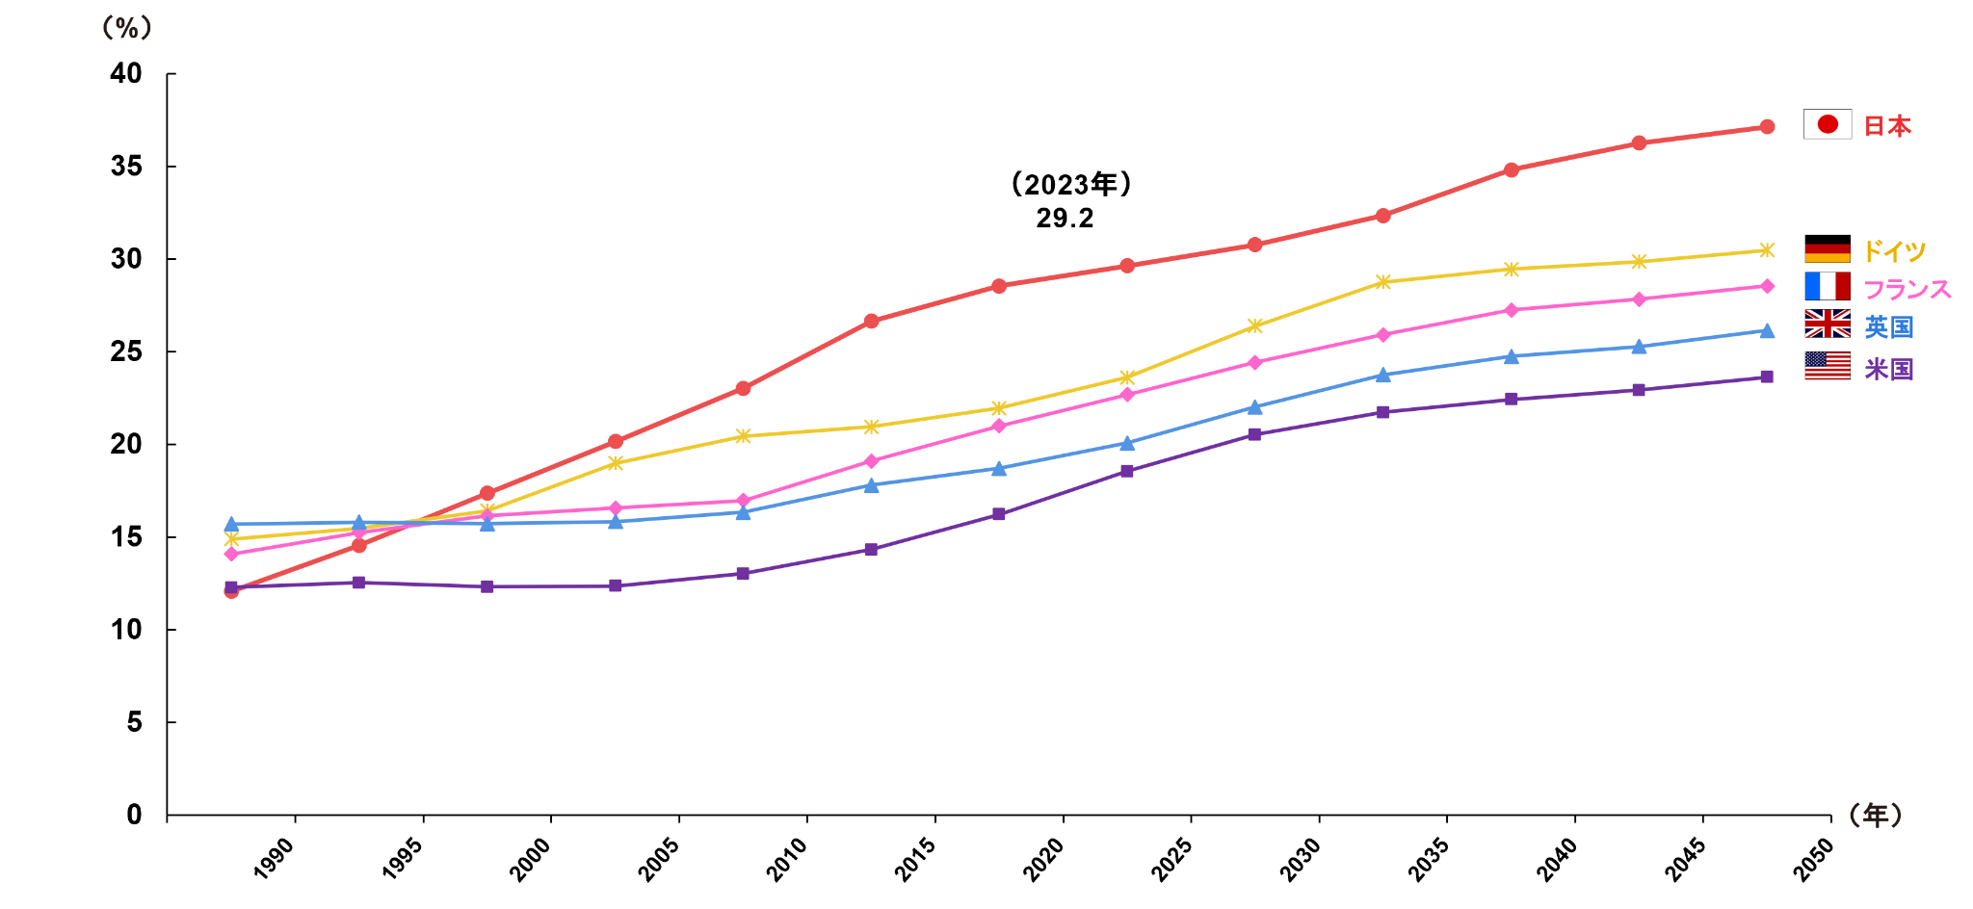
３. 国の財政をみてみよう③
日本の高齢化率
(高齢化率＝総人口に占める65歳以上人口の割合)
（2024年） 29.4
出所 ： 日本：総務省「人口推計」、国立社会保障・人口問題研究所 「日本の将来推計人口（令和５年推計）」（出生中位・死亡中位仮定）
諸外国：国連“World Population Prospects 2022”

Slide 20
３. 国の財政をみてみよう④
日本の借金の状況
普通国債残高は、累増の一途をたどり、2024年度末には1,105兆円に上ると
見込まれています。
また、財政の持続可能性を見る上では、税収を生み出す元となる
国の経済規模（GDP）に対して、総額でどのぐらいの借金をしているかが重要です。
日本の債務残高はGDPの２倍を超えており、
主要先進国の中で最も高い水準にあります。
もっと
詳しく
動画で学ぼう ： 日本の「財政」を考えよう https://www.youtube.com/watch?v=sVKTluQsCEs（財務省作成動画）

Slide 21
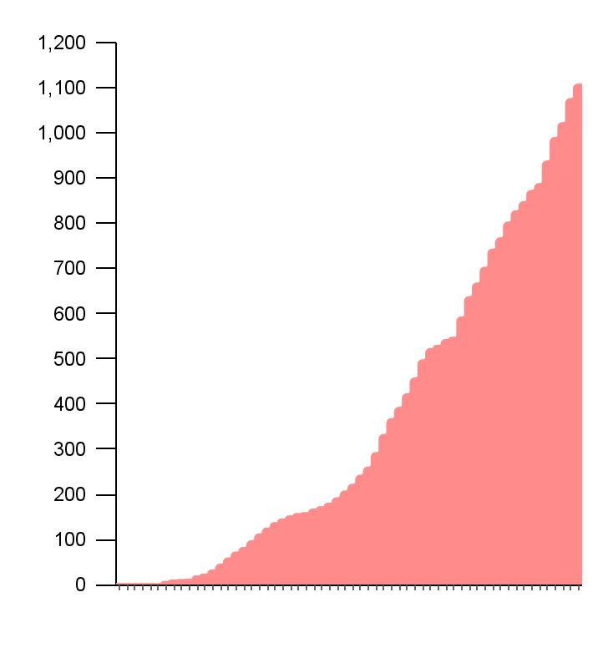
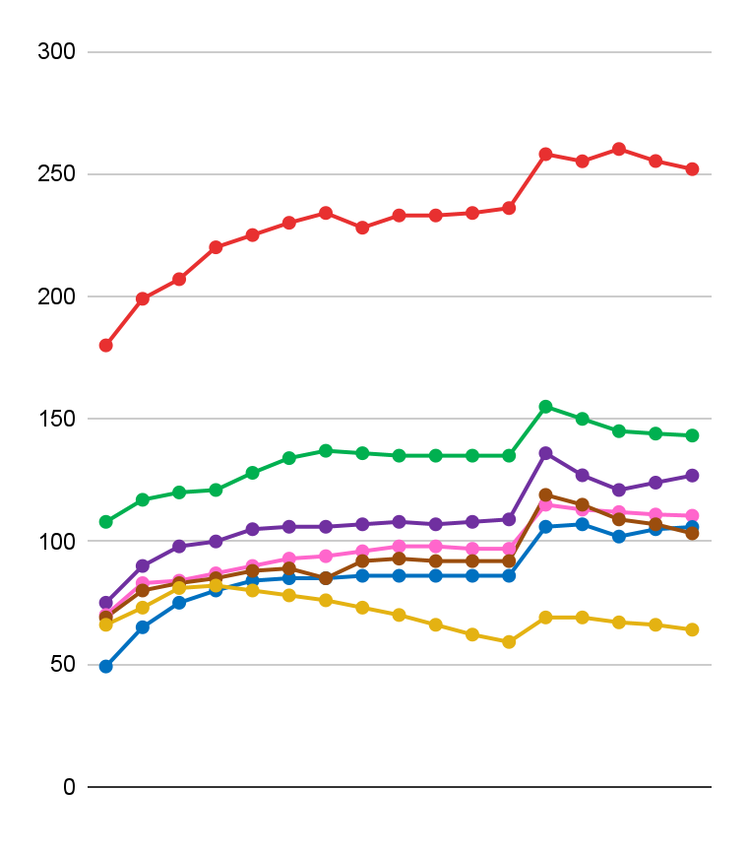
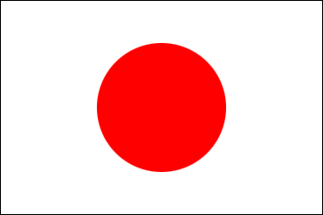






３. 国の財政をみてみよう④
日本の普通国債残高の推移
主な国の債務残高（対GDP比）
（兆円）
（%）
1,105
260.1
255.1
255.2
251.9
日本
143.2
イタリア
126.9
米国
110.5
フランス
105.9
英国
103.3
カナダ
64.0
ドイツ
2008
（暦年）
2009
2010
2011
2012
2013
2014
2015
2019
2020
2021
2022
2023
2016
2024
2017
1965
1970
1975
1980
1985
1990
1995
2000
2005
2010
2015
2020
2024
2018
(S40)
(S45)
(S50)
(S55)
(S60)
(H2)
(H7)
(H12)
(H17)
(H22)
(H27)
(R2)
(R6)
（H20）
（H21）
（H22）
（H23）
（H24）
（H25）
（H26）
（H27）
（H28）
（H29）
（H30）
（R1）
（R2）
（R3）
（R4）
（R5）
（R6）
（年度末）
※2022年度までは実績、2023年度は補正後予算、2024年度は予算に基づく見込み。
出所 ： IMF “World Economic Outlook” (2023年10月）
※１ 数値は一般政府（中央政府、地方政府、社会保障基金を合わせたもの）ベース。
※２ 日本は、2022年から2024年が推計値。それ以外の国は、2023年及び2024年が推計値。
もっと
詳しく
動画で学ぼう ： 日本の「財政」を考えよう https://www.youtube.com/watch?v=sVKTluQsCEs（財務省作成動画）

Slide 22
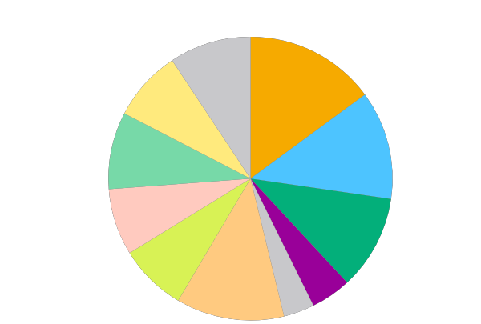


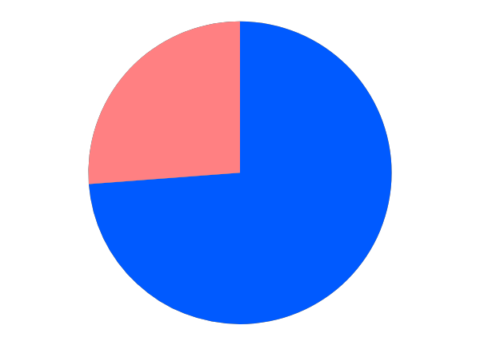
もっと税金について調べてみよう/地方の財政−①歳入
国の歳入と同じく税金が地方の財政を支えています。
グラフから見えてくる
地方公共団体の歳入の多くは 地方税と国からの給付金 です。
愛知県の歳入の内訳
そのほか9.3%
事業税
14.9%
（令和６年度当初予算）
国庫
支出金
8.1%
事業税
4,158億円
県債
2,470億円
県民税
3,457億円
国庫支出金
2,252億円
県債
8.8%
県民税 12.4%
地方消費税
3,014億円
歳入総額
2兆7,949億円
自動車税
1,296億円
そのほか
7.6%
地方消費税清算金
3,450億円
地方
消費税10.8%
諸収入
2,156億円
諸収入
7.7%
地方消費税
清算金12.3%
●国庫支出金
国と地方公共団体が協力して行う事業の財源にあてるため、
国が補助金・負担金として支出するもの。
自動車税4.6%
そのほか3.5%
※各グラフの割合は端数処理のため、合計が100％にならない場合があります

Slide 23
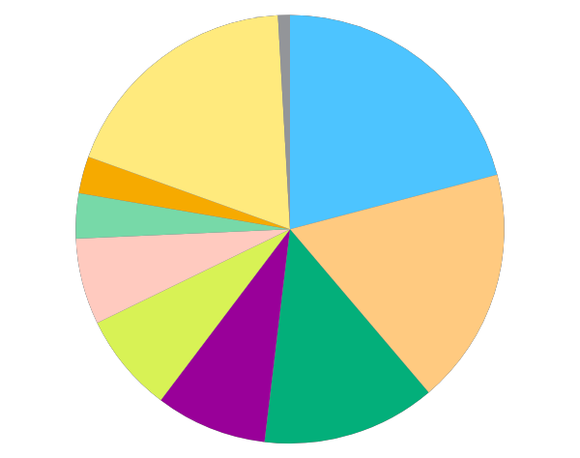
もっと税金について調べてみよう/地方の財政−②歳出
地方公共団体は、私たちのふだんの暮らしに結びついた公共サービスを行っています。
グラフから見えてくる
地方公共団体では 住民が安全で快適なくらしを送るため に税金が使われています。
そのほか0.9%
愛知県の歳出の内訳
（令和６年度当初予算）
教育・
スポーツ費20.9%
諸支出金18.6%
教育・スポーツ費
5,850億円
福祉医療費
4,995億円
農林水産費 2.8%
公債費
3,674億円
総務企画費 3.4%
歳出総額
2兆7,949億円
経済労働費
2,333億円
警察費
6.5%
福祉医療費
17.9%
建設費
2,080億円
警察費
1,813億円
建設費
7.5%
総務企画費
957億円
経済
労働費
8.4%
公債費
13.1%
農林水産費
781億円
諸支出金
5,210億円
※各グラフの割合は端数処理のため、合計が100％にならない場合があります

Slide 24

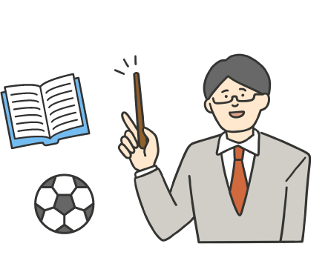

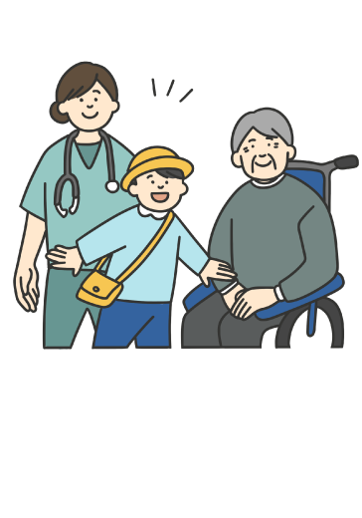
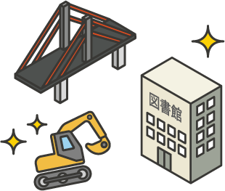
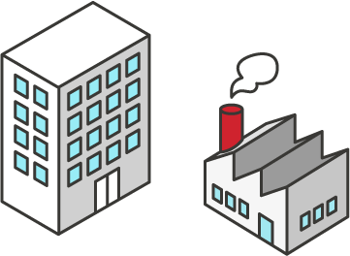
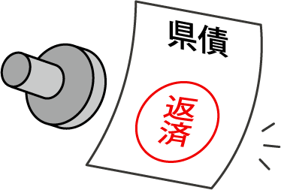
もっと税金について調べてみよう/地方の財政−③県民一人あたりの歳出
約372,000円
歳出（当初予算）を県民一人あたりにすると
警察費
教育・スポーツ費
約24,100円
約77,900円
建設費
福祉医療費
約27,700円
約66,500円
経済労働費
公債費
約31,100円
約48,900円
（令和5年1月1日現在 県の推計人口7,512,703人）

Slide 25
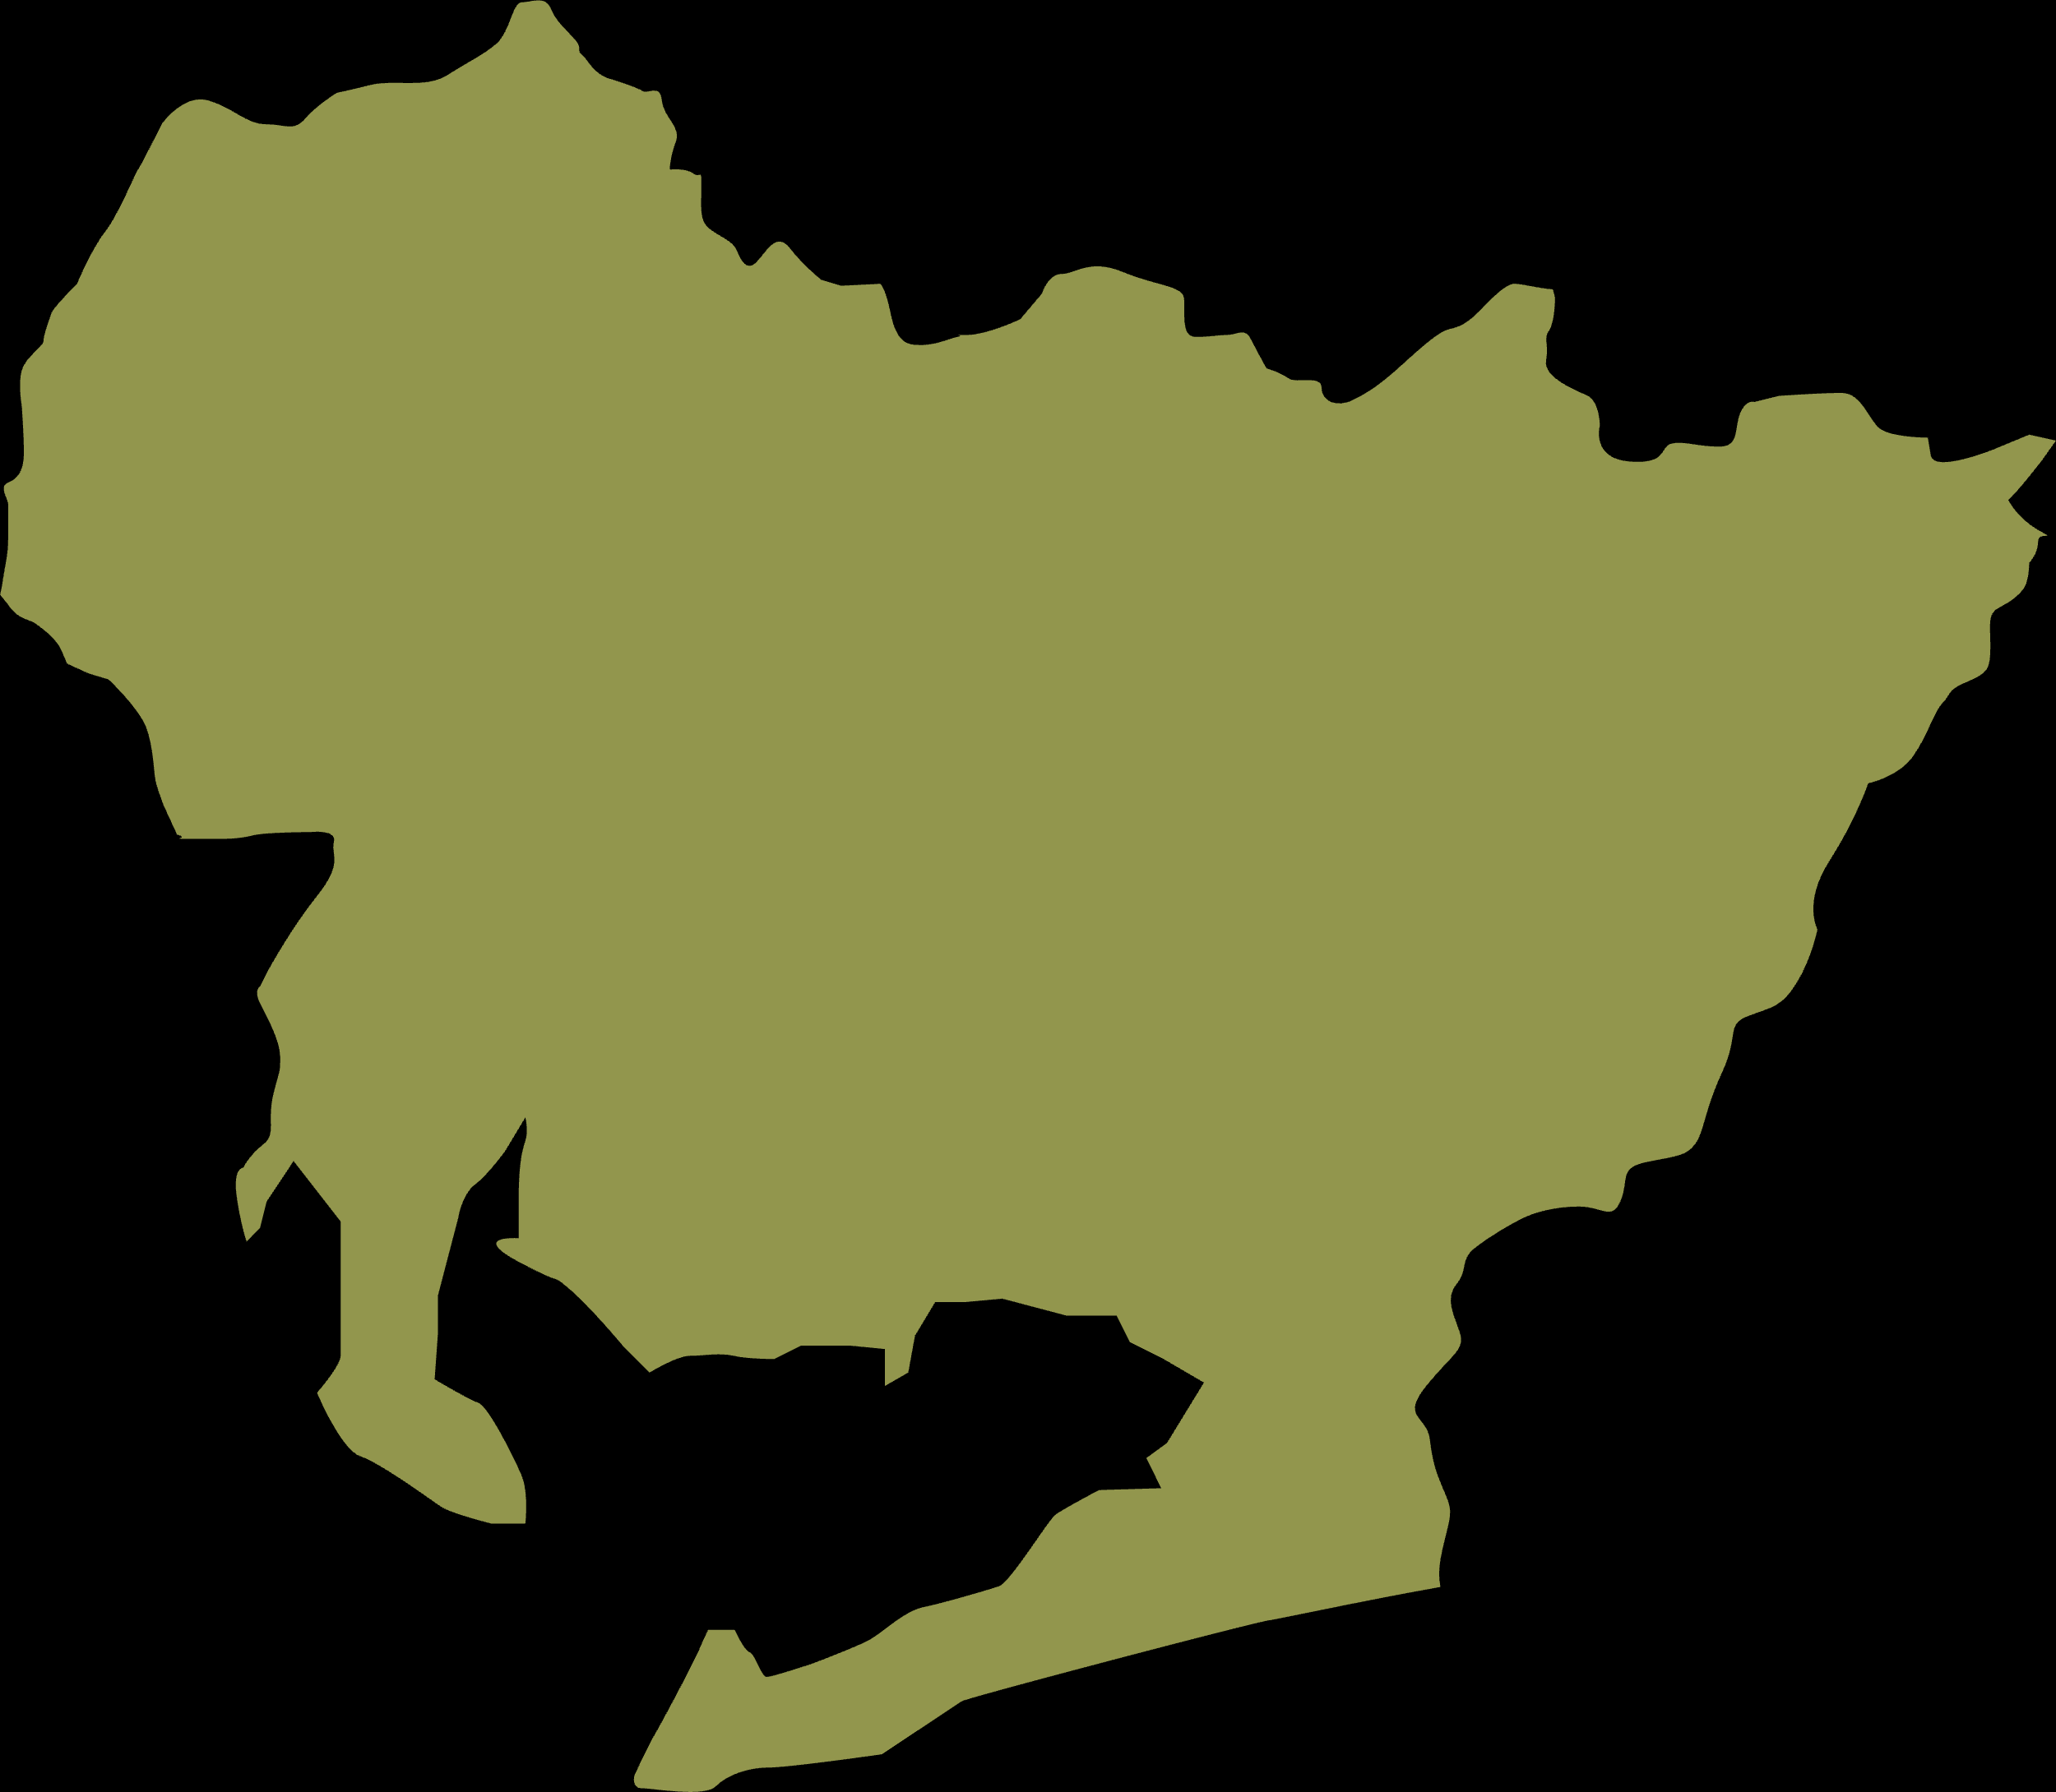

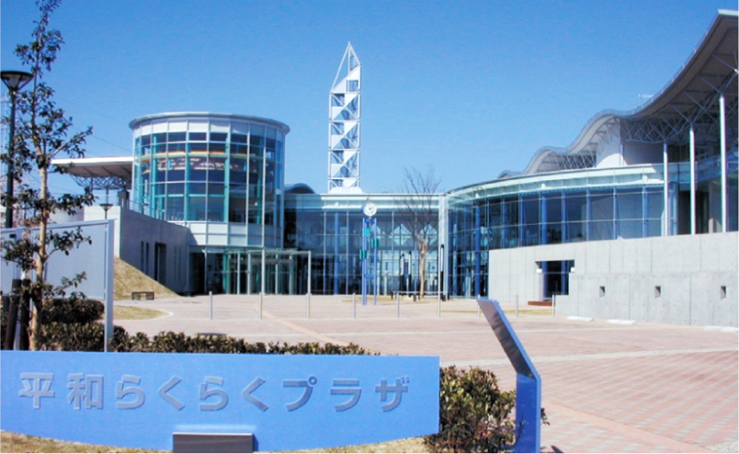
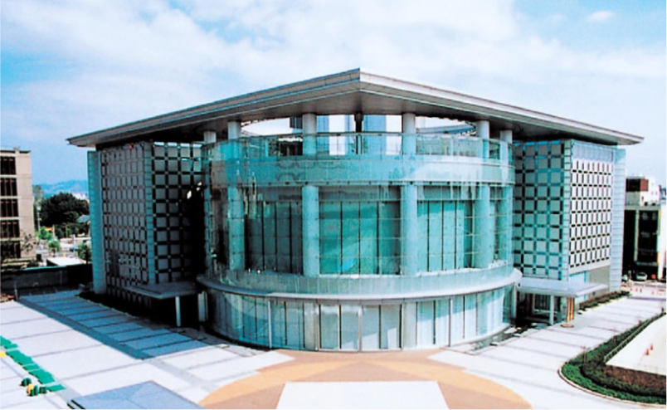
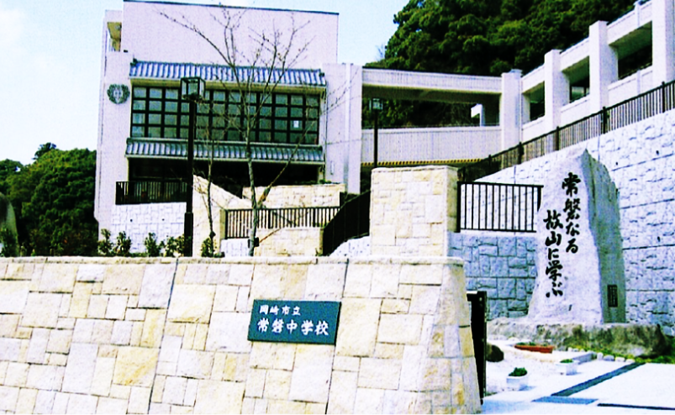
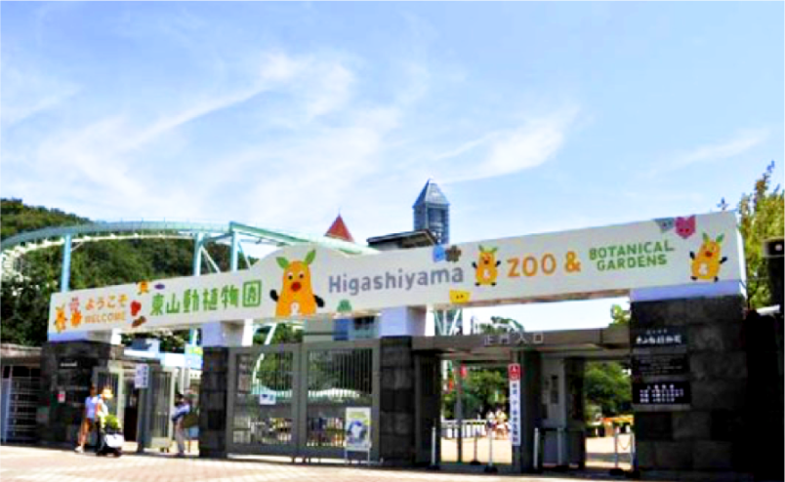
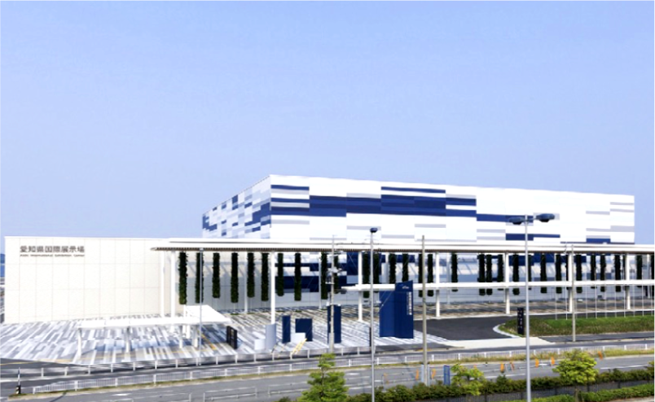
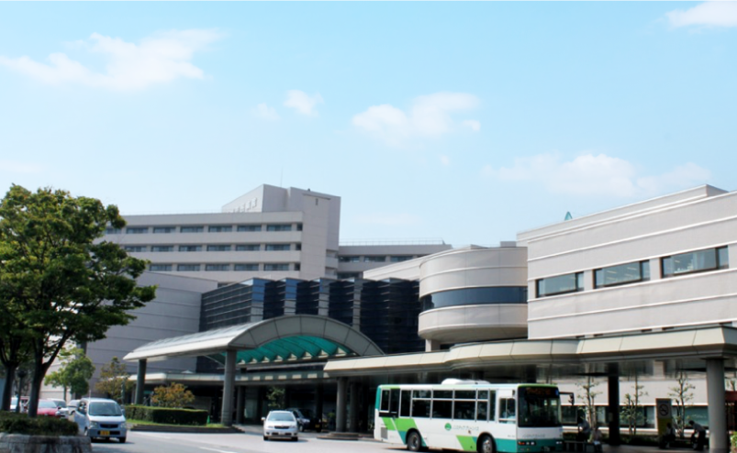
もっと税金について調べてみよう/税金が使われている身近なもの
身近なまちの施設に税金が使われています。
※〇〇市は所在地を表します。
稲沢市
春日井市
岡崎市
平和らくらくプラザ
文化フォーラム春日井
図書館・文芸館
岡崎市立常磐中学校
名古屋市
常滑市
豊橋市
東山動植物園
愛知県国際展示場
Aichi Sky Expo
豊橋市民病院
ほかにはどんなものがあるでしょうか？

Slide 26
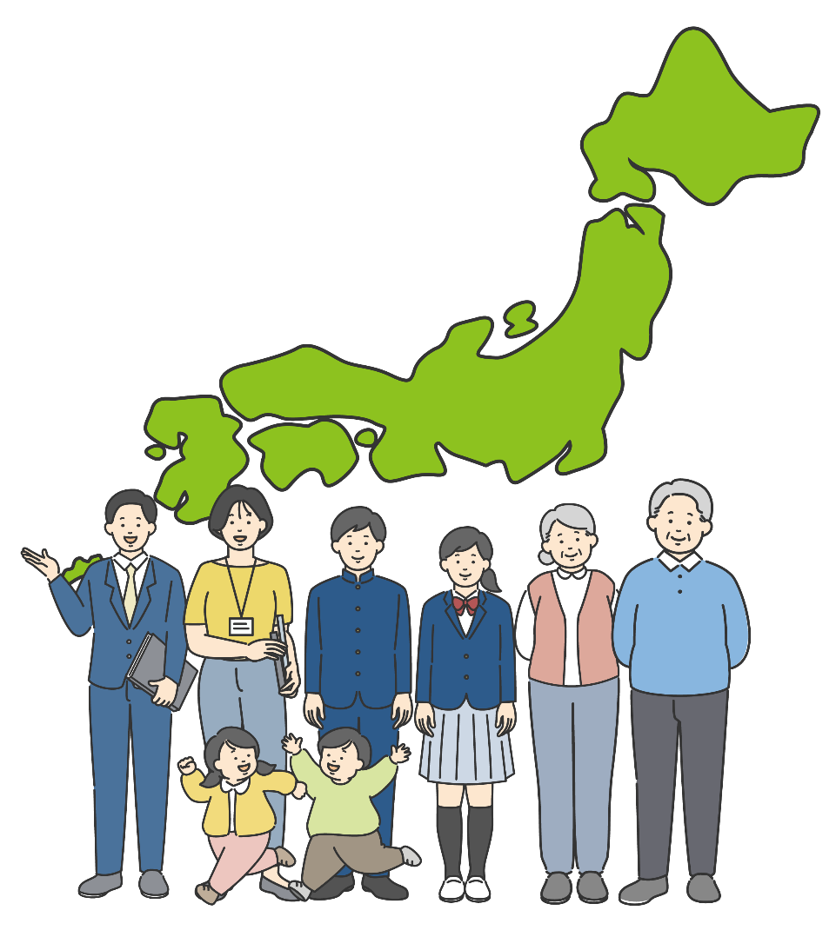
おわりに
経済成長の停滞
（デフレ・不況）
経済の
グローバル化
財政赤字
（財政健全化・歳出の見直し）
少子高齢化
（社会保障費の増加、
働き手の減少）
公債の
債務残高
雇用環境の変化
（非正規労働者の増加、
外国人労働者の受け入れ）
税金を考えることは、日本の将来の姿を考えることにも通じます。
様々な課題がある中、税金のあり方や国民の負担と受益（福祉・公共サービス）が
どうあるべきか、私たち一人ひとりが考えることが大切です。

Slide 27
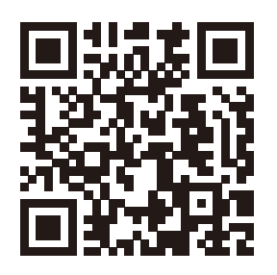
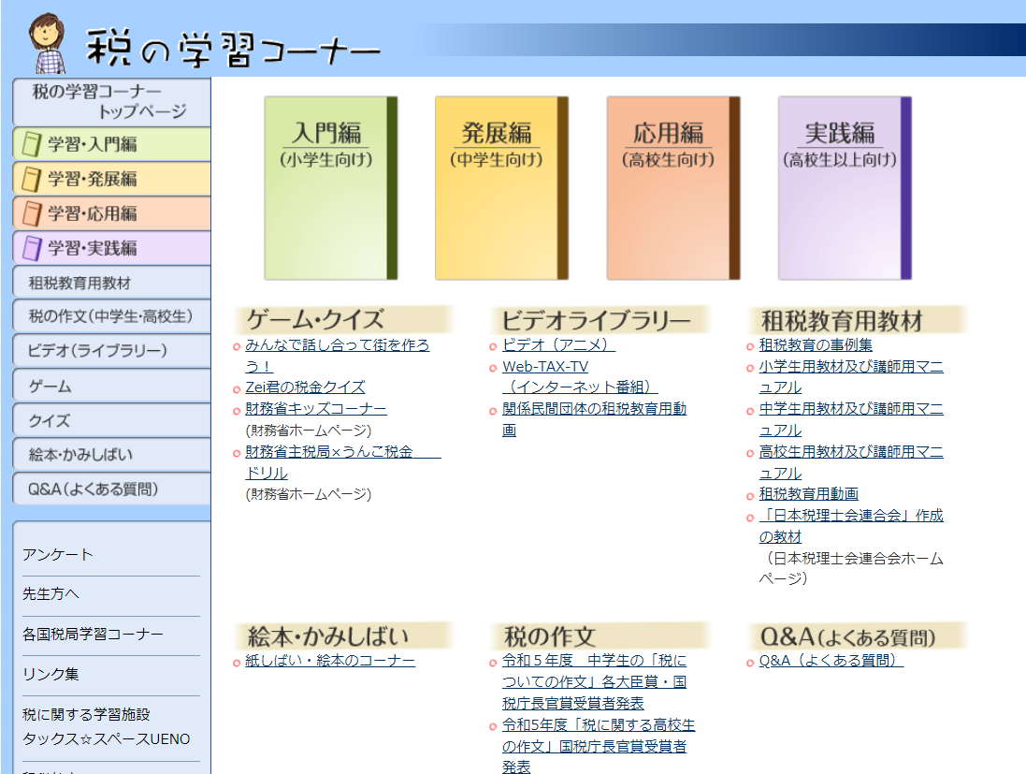

国税庁ホームページの紹介
税金について、もっと詳しく知りたい人は、国税庁ホームページの「税の学習コーナー」へ。
もっと
詳しく
税の学習コーナー https://www.nta.go.jp/taxes/kids/index.htm

Slide 28
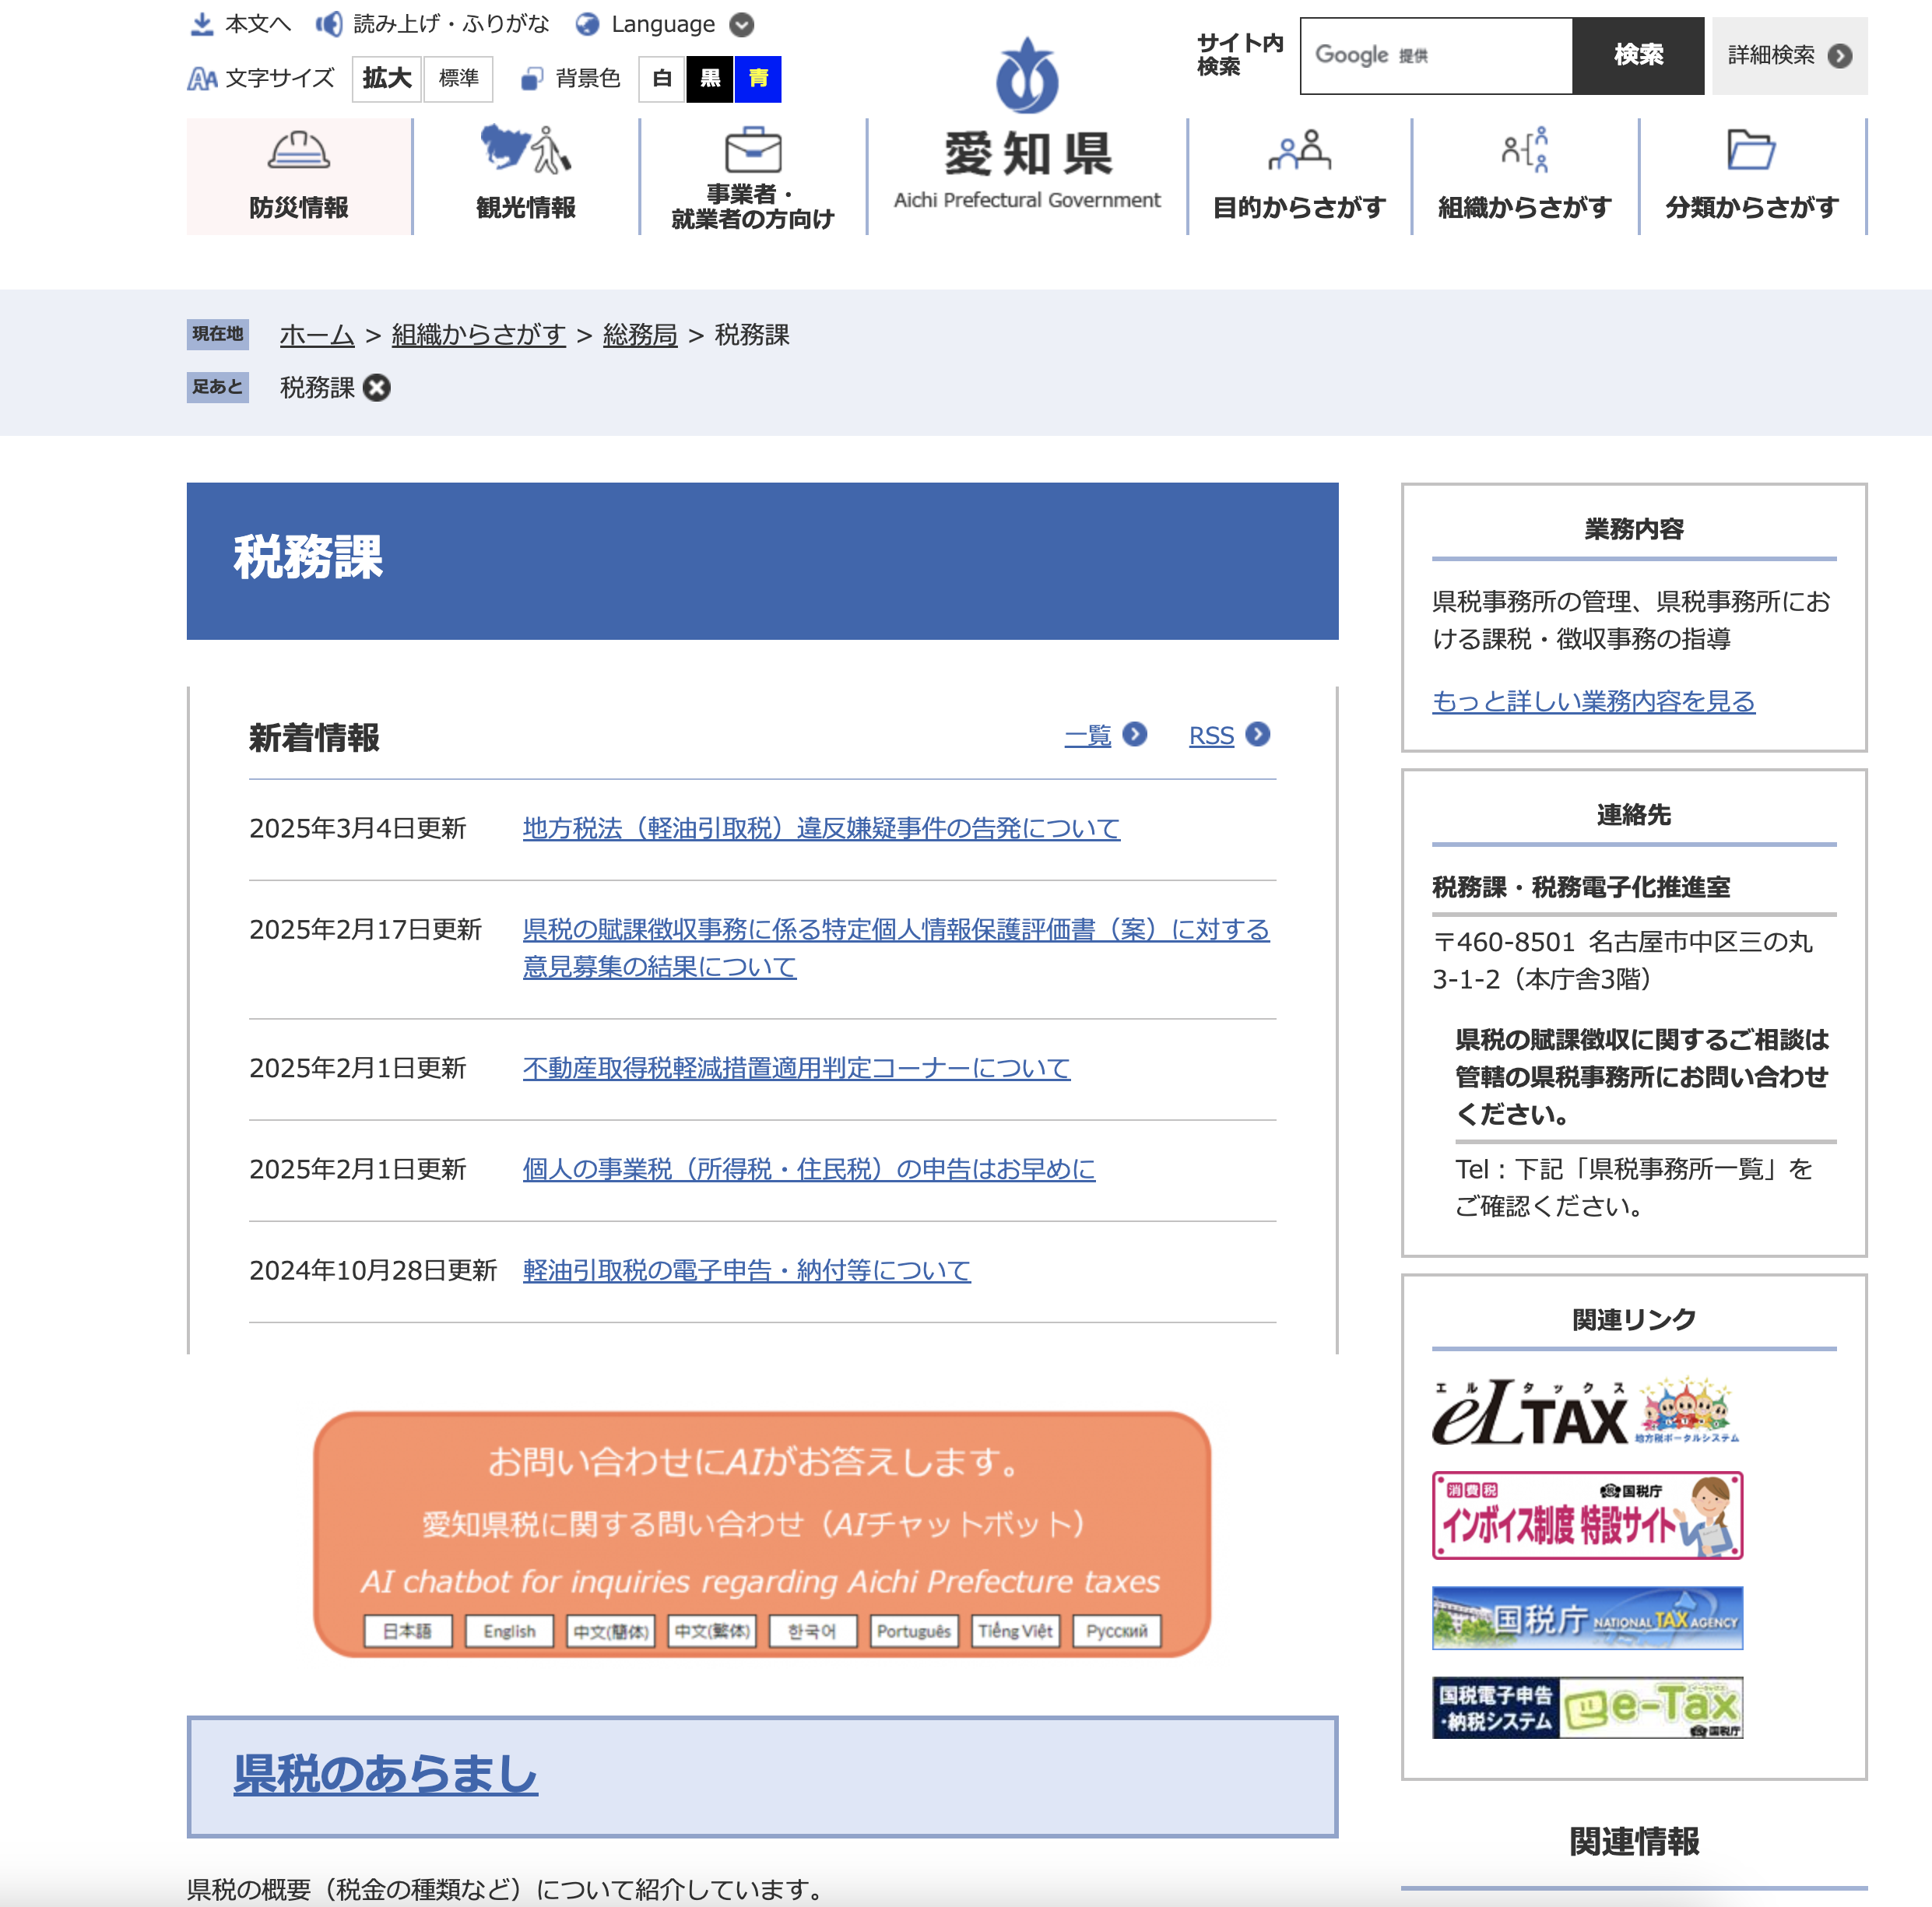

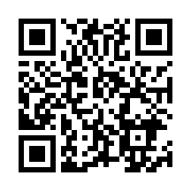


愛知県のホームページの紹介
●愛知県税務課のホームページ
愛知県税務課
主な内容
・県税のあらまし
・県税Q&A
・申請書様式
・納税について
・公売情報
・AIチャットボット
・県税歳入予算・決算
・eLTAX
・愛知県法規集
・税金教室
・県税事務所一覧
アドレス
https://www.pref.aichi.jp/soshiki/zeimu/
編集に協力していただいた先生（敬称略）
（令和７年３月現在）
児玉 良太
名古屋市立昭和橋小学校
近藤 崇
知立市立知立南小学校
竹野 正純
江南市立古知野東小学校
西澤 慶典
豊橋市立牟呂中学校
橋本 充司
一宮市立奥中学校
矢吹 隆
名古屋市立南光中学校
（令和７年３月現在）
編集／愛知県租税教育推進協議会
発行／名古屋国税局・愛知県

